Slide 1


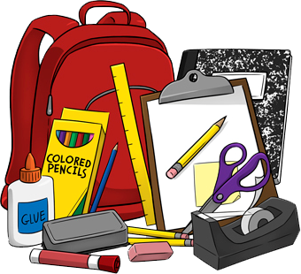
LÀM QUEN VỚI
ĐỒ DÙNG HỌC TẬP

Slide 2
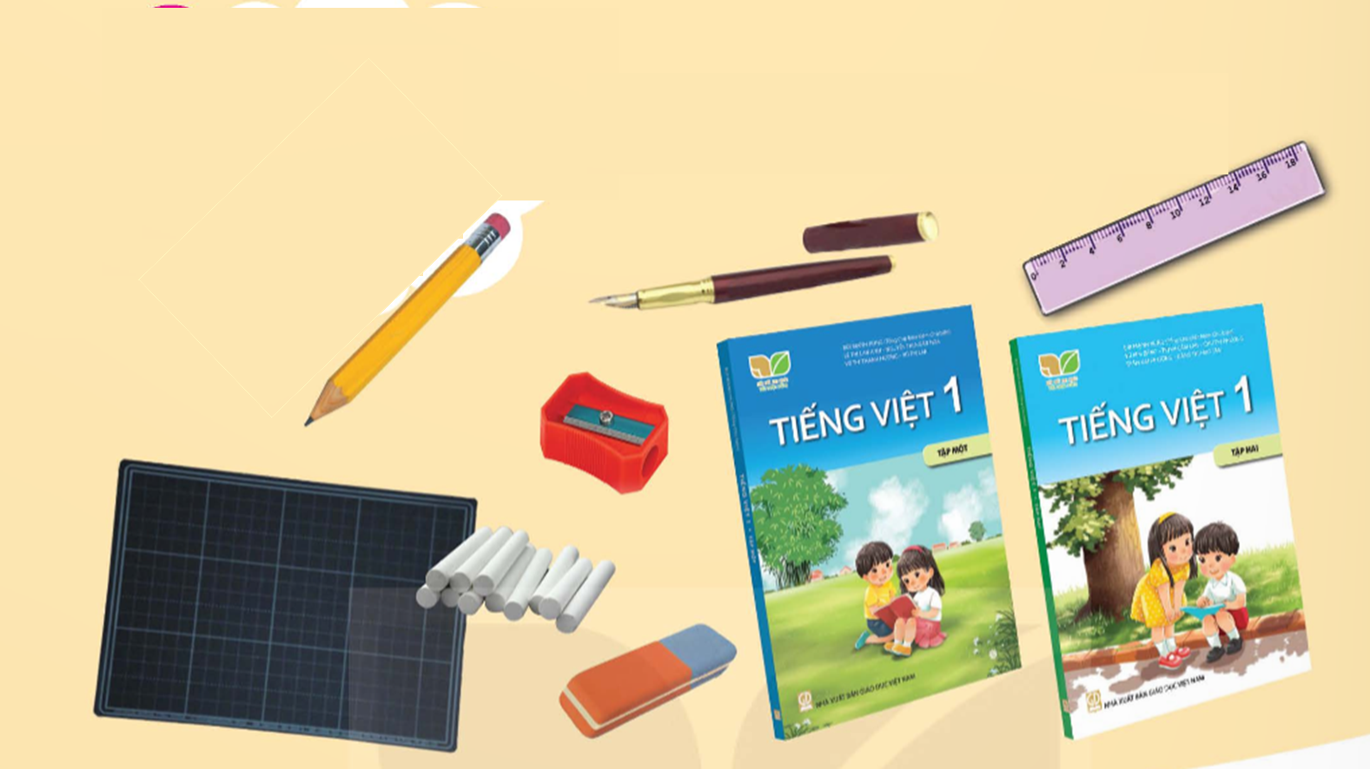
a. Gọi tên đồ dùng học tập

Slide 3


Trò chơi: Thử tài dự đoán
Cùng lật mở các mảnh ghép và đoán tên địa danh nào ẩn sau nhé!
Nguyễn Thị Ái Quyên
Notes:
Thiết kế: Hương Thảo – Zalo 0972.115.126. Các nick khác đều là giả mạo, ăn cắp chất xám

Slide 4


Sách giáo khoa
Notes:
Bấm để các ô màu tự biến mất

Slide 5
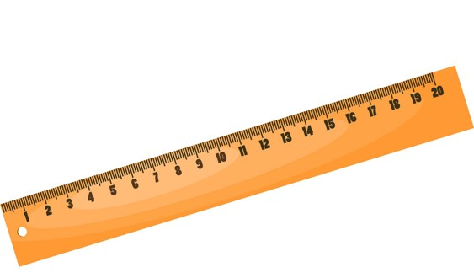
Thước kẻ
Notes:
Bấm để các ô màu tự biến mất

Slide 6

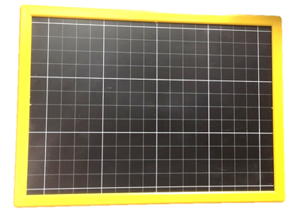
Bảng con
Notes:
Bấm để các ô màu tự biến mất

Slide 7
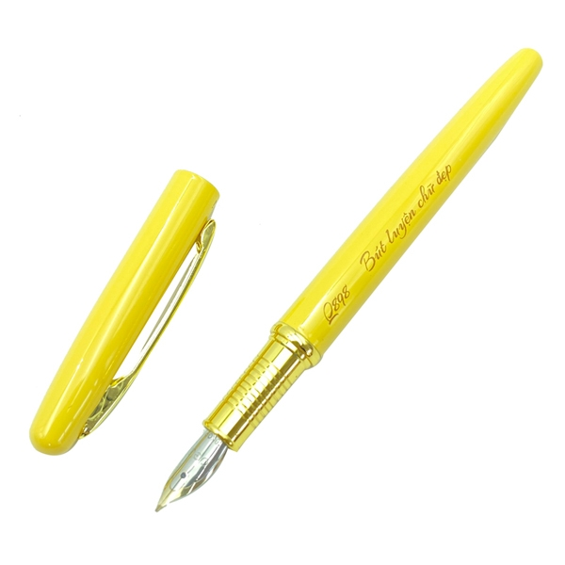
Bút mực
Notes:
Bấm để các ô màu tự biến mất

Slide 8
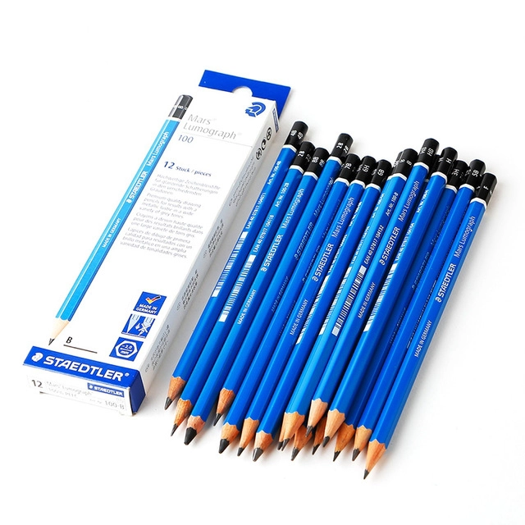
Bút chì
Notes:
Bấm để các ô màu tự biến mất

Slide 9

b. Tìm hiểu công dụng các đồ dùng học tập

Slide 10


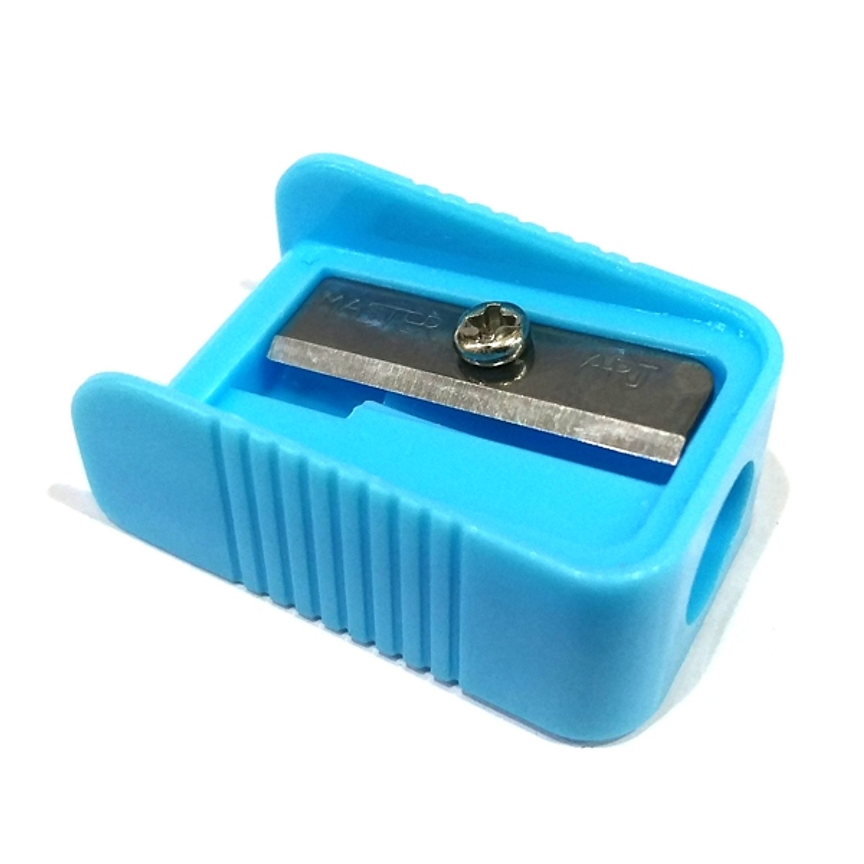
Ví dụ:
Gọt bút chì để bút chì nhọn hơn, viết sẽ đẹp hơn

Slide 11
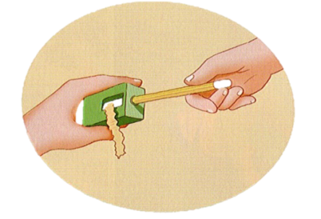
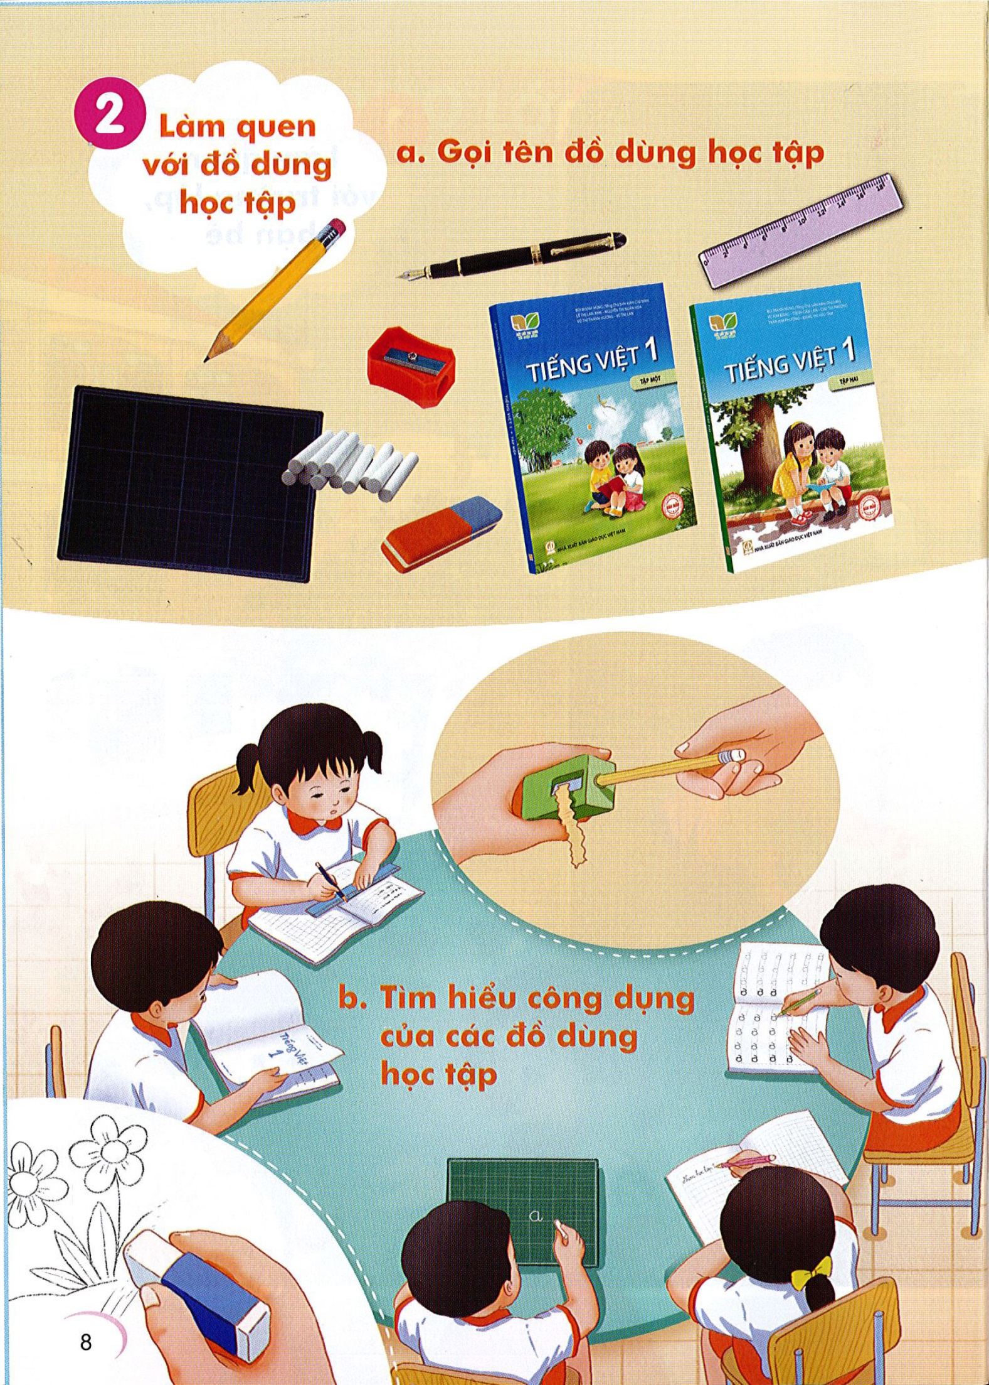

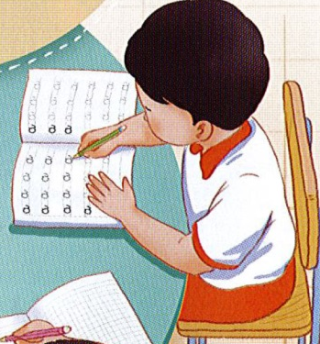






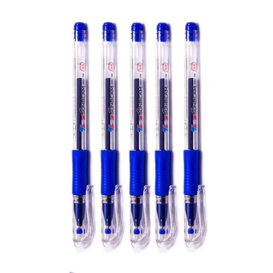
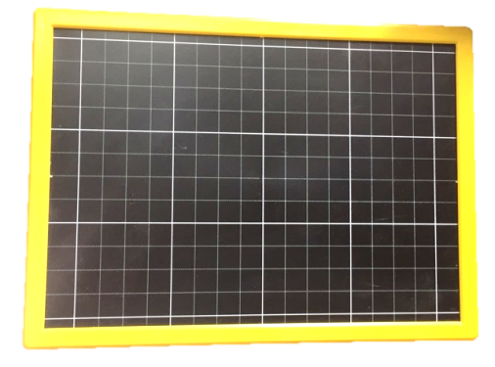


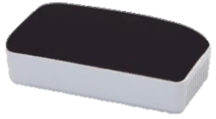
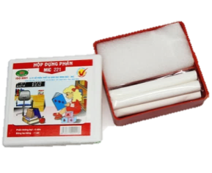
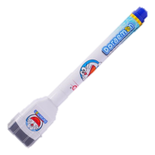
Nối
Nguyễn Thị Ái Quyên
Notes:
Thiết kế: Hương Thảo – Zalo 0972.115.126. Các nick khác đều là giả mạo, ăn cắp chất xám

Slide 12



Slide 13
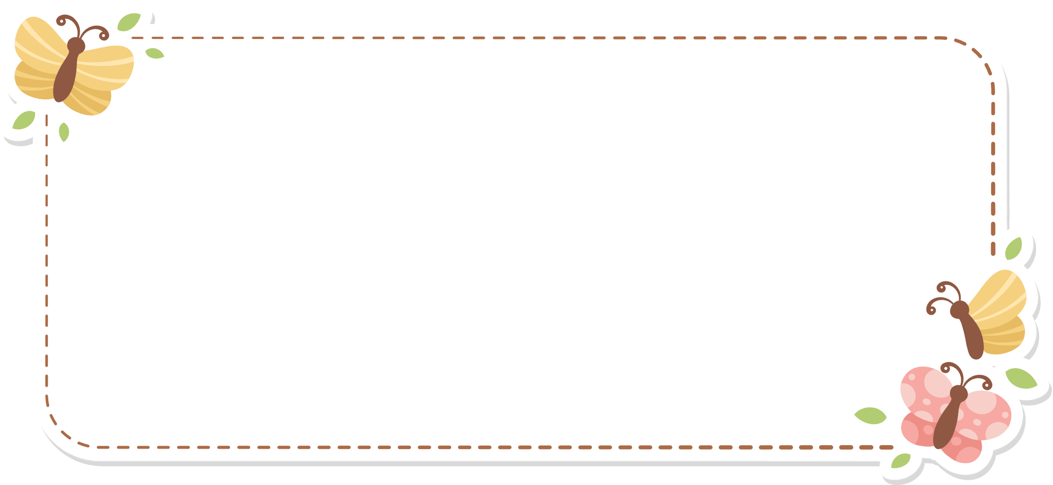

Cây suôn đuồn đuột
Trong ruột đen thui
Con nít lui cui
Dẫm đầu đè xuống!
Là cái gì?
Cái bút chì

Slide 14
Mình tròn đầu nhọn
Không phải bò trâu
Uống nước ao sâu
Lên cày ruộng cạn
Là cái gì?
Cái bút mực

Slide 15
Áo em có đủ các màu
Thân em trắng muốt như nhau thẳng hàng
Mỏng dày là ở số trang
Lời thầy cô, kiến thức vàng trong em.
Là cái gì?
Quyển vở

Slide 16
Đầu đuôi vuông vắn như nhau
Thân chia nhiều đốt rất mau rất đều
Tính tình chân thức đáng yêu
Muốn biết dài ngắn, mọi điều có em.
Là cái gì?
Cái thước kẻ

Slide 17
Như cái kẹo nhỏ
Chữ hỏng xóa ngay
Học trò ngày nay
Vẫn dùng đến nó
Là cái gì?
Cục tẩy

Slide 18



